Slide 1
ASPEK HUKUM DAN KEPENDUDUKAN DALAM PERENCANAAN TATA GUNA LAHAN
Pertemuan 3 dan 4

Slide 2
Landasan Hukum
UUD 1945 pasal 33 ayat 3: “ Bumi, air, dan kekayaan yang terkandung di dalamnya dikuasai oleh negara dan digunakan untuk sebesar-besarnya kemakmuran rakyat”;
Sesuai dengan amanat UUD 1945 tsb, pemerintah kemudian mengeluarkan Undang-Undang Pokok Agraria (UUPA) atau
UU No 5 Tahun 1960. Produk perundangan ini mengatur tentang dasar-dasar dan ketentuan penguasaan, pemilikan, penggunaan dan pemanfaatan sumber daya agraria (pertanahan) nasional di Indonesia.

Slide 3
Peraturan Lainnya terkait TGL
UU No 20 Tahun 1961 tentang Pencabutan Hak-hak Tanah dan/atau Benda-benda yang ada di atasnya
UU No 5 Tahun 1967 tentang Kehutanan
UU No 11 Tahun 1967 tentang Pertambangan
UU No 3 Tahun 1972 tentang Transmigrasi
UU No 11 Tahun 1974 tentang Pengairan
UU No 4 Tahun 1972 tentang Lingkungan Hidup
UU No 5 Tahun 1984 tentang Perindustrian
UU No 5 Tahun 1990 tentang Konservasi Sumberdaya Hayati dan Ekosistem
UU No 24 Tahun 1992 yang diperbaharui dengan UU No 26 Tahun 2007 tentang Penataan Ruang
UU No 2 Tahun 2012 tentang Pengadaan Tanah bagi Pembangunan untuk Kepentingan Umum
Peraturan-peraturan lain yang menjadi turunan dari undang-undang diatas (Peraturan Pemerintah, Peraturan Presiden, Peraturan Menteri, Perda, dll)

Slide 4
Administrasi dan Aspek Legal TGL (1)
Masalah yang paling sering muncul dalam Penataan Lahan ataupun Penyediaan Lahan adalah sengketa kepemilikan lahan yang dapat disebabkan oleh beberapa hal, yaitu ketiadaan sertifikat, tumpang tindih sertifikat (2 sertifikat yang mengklaim lahan yang sama) ataupun sertifikat ganda (2 sertifikat dengan nama pemilik berbeda atas lahan yang sama).
Bagaimana peraturan yang berlaku?

Slide 5
Administrasi dan Aspek Legal TGL (2)
Sistem pendaftaran tanah dapat didekati melalui konsep Sistem Torrens, Sistem Positif dan Sistem Negatif.
Sistem Torrens diciptakan oleh Robert Torrens (1857), Menurut sistem ini, sertifikat merupakan alat bukti pemilikan tanah yang utama dan tidak dapat diganggu gugat (sertifikat yang utama).
Pada Sistem Positif, apa yang tercantum di dalam buku pendaftaran tanah dan surat-surat tanda bukti hak yang dikeluarkan, merupakan alat pembuktian yang mutlak (bukti terkuat adalah dokumen pemerintah/sertifikat)
Sedangkan pada Sistem Negatif surat-surat tanda bukti hak itu berlaku sebagai alat pembuktian yang kuat (bukti wasiat warisan dll)

Slide 6
Administrasi dan Aspek Legal TGL (3)
Tujuan diadakannya pendaftaran tanah sudah jelas dan tegas disebutkan dalam pasal 19 ayat 1 UUPA, yaitu untuk memberikan kepastian hukum yang meliputi kepastian hak atas tanah, kepastian subyek hak atas tanah dan kepastian obyek hak atas tanah.
Melihat kondisi di atas, maka sistem pendaftaran tanah yang dianut di Indonesia adalah Sistem Negatif dengan tendensi positif. Artinya surat-surat tanda bukti hak yang diberikan berlaku sebagai alat pembuktian yang kuat, dan bukan alat pembuktian yang mutlak.

Slide 7
Administrasi dan Aspek Legal TGL (4)
Dalam kasus sengketa lahan, penyelesaian dapat dilakukan melalui berbagai mekanisme mulai dari mediasi hingga gugatan perdata
Dalam gugatan perdata terdapat dokumen atau bukti lain yang dapat dijadikan dasar dalam sengketa lahan, antara lain, surat wasiat warisan, saksi jual beli lahan, penguasaan fisik lahan, surat perjanjian jual beli, catatan buku pendaftaran tanah.
Pada akhirnya, dalam praktek penyelesaian sengketa lahan dewasa ini, keputusan Pengadilan akan dijadikan acuan dalam penentuan kepemilikan lahan berdasarkan bukti-bukti yang ada.

Slide 8
Pengadaan Tanah bagi Pelaksanaan Pembangunan untuk Kepentingan Umum
Suatu asas umum, bahwa tanah milik orang lain yang diperlukan untuk kepentingan umum, diusahakan agar tanah tersebut diperoleh dengan persetujuan pemiliknya dengan jual beli, tukar menukar dan lain-lain. Akan tetapi usaha tersebut sulit dilakukan karena pemilik hak meminta harga yang sangat tinggi atau tidak bersedia melepaskan haknya dengan alasan tertentu.
Untuk mengatasi hal tersebut maka disusun UU No 2 Tahun 2012 tentang Pengadaan Tanah bagi Pembangunan untuk Kepentingan Umum. Teknis pelaksanaanya dapat dilihat pada:
Peraturan Presiden Republik Indonesia Nomor 148 Tahun 2015 Tentang Perubahan Keempat Atas Peraturan Presiden Nomor 71 Tahun 2012 Tentang Penyelenggaraan Pengadaan Tanah Bagi Pembangunan Untuk Kepentingan Umum;
Peraturan Presiden Republik Indonesia Nomor 62 Tahun 2018 tentang Penanganan Dampak Sosial Kemasyarakatan dalam Rangka Penyediaan Tanah untuk Kepentingan Umum.

Slide 9
Pencabutan Hak atas Tanah Berdasarkan
UU No 20 Tahun 1961 (1)
Bagaimana jika pemilik lahan bersikukuh tidak melepas hak atas tanah miliknya dengan kompensasi apapun sesuai dengan UU no. 2 tahun 2012?
Bila terjadi demikian, berdasarkan Pasal 18 UUPA, demi kepentingan umum yang harus didahulukan di atas kepentingan pribadi, negara dalam keadaan yang memaksa, jika jalan musyawarah tidak menemui hasil, dapat menguasai tanah dengan jalan pencabutan hak. Jadi pencabutan hak atas tanah merupakan jalan/upaya terakhir untuk mendapatkan tanah/benda lain untuk kepentingan umum.
Namun dalam Pasal 18 UUPA, selain ditegaskan kewenangan negara untuk mencabut hak, juga disertai perlindungan hukum bagi pemilik hak berupa ganti rugi yang layak sesuai peraturan yang berlaku.

Slide 10
Pencabutan Hak atas Tanah Berdasarkan
UU No 20 Tahun 1961 (2)
Menurut Efendi (1991), baik pencabutan maupun pembebasan hak atas tanah dilakukan bila cara lain untuk memindahkan hak (jual beli, tukar menukar) tidak mungkin dilakukan, sedangkan pihak yang memerlukan tanah (instansi pemerintah), atas pertimbangan dan disetujui instansi yang berwenang sangat memerlukan tanah tersebut.
Kondisi ini kebanyakan terjadi pada pembangunan yang membutuhkan lahan secara presisi missal pembangunan bendungan, rel kereta api, normalisasi sungai, sabo dam gunung berapi, dll.
Dewasa ini, Pencabutan hak atas tanah sangat jarang dilakukan, karena mekanisme musyawarah mufakat lebih diutamakan.
Pencabutan hak atas tanah ditetapkan oleh pengadilan dan disertai dengan ganti rugi yang sesuai dengan UU no. 2 tahun 2012.

Slide 11
Permasalahan Legal TGL dan RTR (1)
Koordinasi Perencanaan
Koordinasi perencanaan di Indonesia cukup mengalami kesulitan, sebab belum sepakat sepenuhnya tentang data-data yang dimiliki oleh instansi-instansi yang terkait dalam pembuatan rencana tata ruang tersebut; mis: Data Luas Tanah di BPN dapat berbeda dg Dinas Pertanian, DPU, Dinas Kehutanan dsb.
Disamping itu kadang ada instansi yang enggan menggunakan produk tata ruang yang telah disepakati, sehingga membuat rencana induk menurut versi mereka sendiri tanpa koordinasi.

Slide 12
Permasalahan Legal TGL dan RTR (2)
Perubahan Kebijakan Nasional
Perubahan kebijaksanaan nasional. Rencana Tata Ruang pada tingkat provinsi berjangka 15 tahun, sedangkan pada tingkat kab/kota berjangka 10 tahun dan dapat dievaluasi setiap 5 tahun. Namun demi kepentingan nasional, peraturan-peraturan tsb dapat diubah lebih cepat sehingga tata guna lahan akan terus berubah sesuai kepentingan.
Rencana yang tidak transparan
RTRW, RDTRK, dll pada umumnya tidak disebarluaskan sehingga masyarakat sulit untuk ikut memantau. Kesadaran hukum yang rendah sehingga banyak produk hukum tidak dilaksanakan sebagaimana mestinya.

Slide 13
Permasalahan Legal TGL dan RTR (2)
Kualitas Perencanaan
Kualitas Produk Rencana sering didapai sudah tertinggal (out of date), atau dalam penyusunannya tidak dilakukan oleh ahlinya. Sehingga Rencana Tata Ruang yang seharusnya dipakai sebagai payung penyediaan lahan tidak dapat diterapkan.

Slide 14
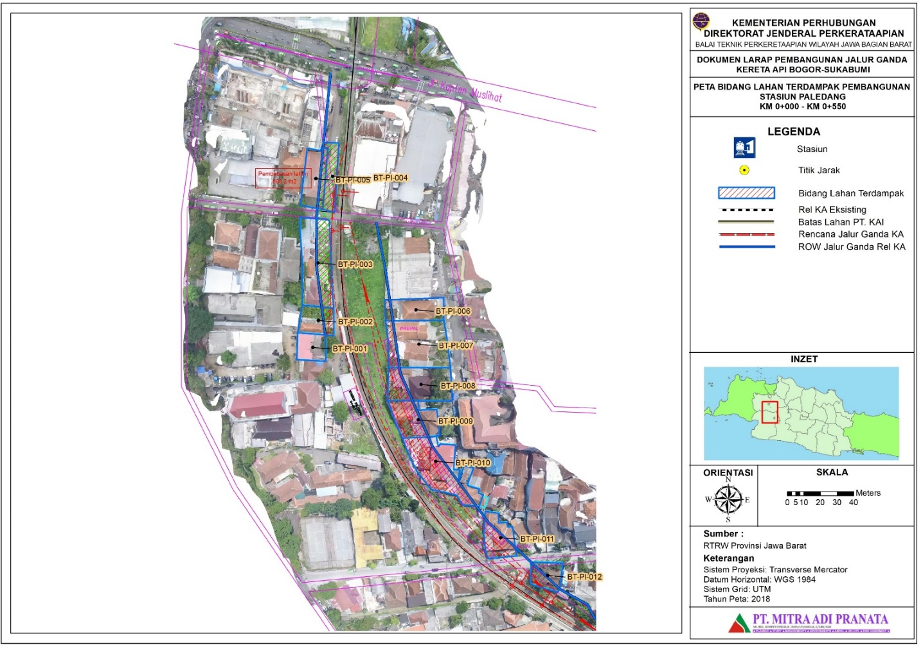
Contoh Pengadaan Lahan untuk Kepentingan Umum
Pengadaan Lahan untuk Pembangunan Jalur Ganda (Double Track) Kereta Api antara Bogor-Sukabumi

Slide 15


Slide 16
Aspek Kependudukan dalam PGL
Guna lahan diperuntukkan untuk mewadahi manusia/penduduk dengan segala aktifitasnya. Salah satu ukuran keberhasilan PGL adalah seberapa jauh tata guna tanah dapat mewadahi kehidupan manusia.
Penduduk selalu mengalami perubahan, dinamika, PGL harus disesuaikan dengan dinamika penduduk. Pertimbangan kependudukan dalam PGL meliputi tidak saja jumlah, tapi juga aspek komposisi, distribusi (pesebaran), segregasi (pemisahan karakteristik penduduk), dan ketimpangan spasial (spatial disparity/disparitas spasial)

Slide 17
Dinamika Penduduk dan Kebutuhan Lahan
Proyeksi jumlah penduduk akan menjadi dasar kebutuhan lahan secara umum;
Komposisi penduduk akan menentukan jenis-jenis penggunaan lahan: mis penduduk dengan struktur umur muda akan memerlukan fasilitas-fasilitas untuk anak muda: lap olah raga, rekreasi, tnaman-taman dll.;
Komposisi penduduk akan menentukan distribusi; mis segregasi, campuran, marginalisasi - Jumlah dan distribusi akan menentukan kepadatan penduduk;
Faktor ekonomi dan sosial dapat menentukan distribusi/sebaran;
Faktor kultur akan menentukan pola ruang.

Slide 18

Proyeksi Penduduk
Semua rencana pembangunan, baik ekonomi maupun sosial, menyangkut pertimbangan tentang jumlah serta karakteristik penduduk di masa mendatang.
Proyeksi mengenai jumlah serta struktur penduduk dianggap sebagai persyaratan minimum untuk proses perencanaan pembangunan.
Salah satu metode dalam Proyeksi Penduduk adalah metode aritmatik, dengan persamaan sebagai berikut:
Keterangan :
Pt : Jumlah penduduk tahun ke t (jiwa)
Po : Jumlah penduduk tahun ke 0 (jiwa)
r : Laju pertumbuhan penduduk (% pertahun)
t : Rentang waktu antara P0 dan Pt (tahun)

Slide 19
Karakteristik Guna Lahan di Indonesia dari Aspek Kependudukan
Kepadatannya “relatif” masih rendah jika dibandingan dengan kota besar lain di dunia;
Distribusinya tersebar tidak merata, padat di tengah kota dan jarang di pinggiran kota;
Tidak ada segregasi berdasar etnik/ras yang menonjol, meskipun ada sisa-sisa di beberapa kota (pecinan, kampung arab, kampung jawa, kampung ambon, kampung bali);
Ada kecenderungan segregasi berdasar kelas ekonomi/sosial – Isu tentang kampungan dan gedongan; isu tentang “gated-communities” atau komunitas berpagar;
Cenderung terjadi proses sub-urbanisasi atau pengkotaan di kawasan pinngiran (hinterland)

Slide 20
Persoalan dalam Aspek Kependudukan
Data kependudukan yang tidak selalu tersedia (untuk melakukan proyeksi/prediksi), atau tersedia tapi tidak lengkap.
Fakta adanya penduduk temporer/migrant temporer, commuter atau penglaju – harian mingguan, musiman.
Fakta penduduk siang dan penduduk malam yang berbeda.
Fakta adanya penduduk fiktif, misalnya penduduk Jakarta yang beli tanah dan rumah di Yogyakarta tapi tidak ditinggali.
Bagaimana perbedaan etnis dan status ekonomi/sosial menjadi masukan bagi PGL.
Fakta adanya kelompok marginal (pemulung, pengemis anak jalanan, masyarakat miskin, kawasan dll.)

Slide 21
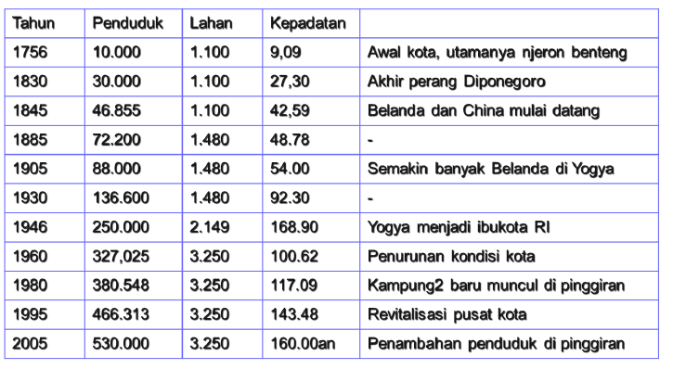
Contoh Ilustrasi Kependudukan dan Lahan (1)
Ilustrasi Penduduk Yogyakarta

Slide 22
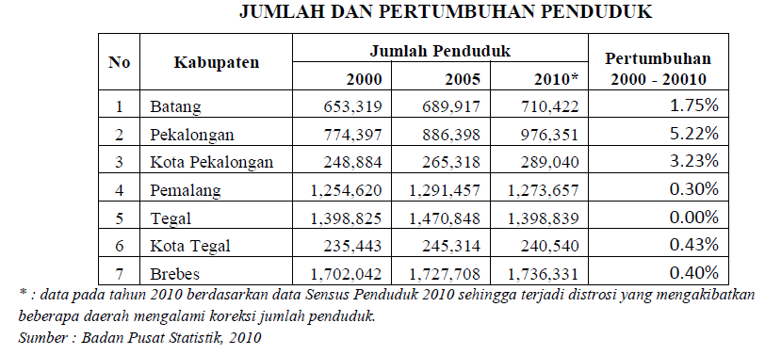
Contoh Ilustrasi Kependudukan dan Lahan (2)
Jumlah dan Pertumbuhan Penduduk di Wilayah Eks Karesidenan Pekalongan

Slide 23
Contoh Ilustrasi Kependudukan dan Lahan (3)
Pesebaran Kepadatan Penduduk di Wilayah Eks Karesidenan Pekalongan tahun 2010

Slide 24
Contoh Ilustrasi Kependudukan dan Lahan (4)
Deskripsi Perkembangan Kepadatan Penduduk Perkotaan
Sekitar 60% penduduk kota tinggal diperumahan/kampung dengan infrastruktur (air bersih, sanitasi) yang kurang memadai. Kondisi air minum di beberapa kota di Indonesia tidak/kurang layak. Sebagian kampung telah mengalami “overcrowding”. Tidak terdapat ruang-ruang publik yang memadai. Tidak cukup taman dan ruang terbuka hijau kota. Sebagian rumah penduduk tidak dilengkapi dengan KM/MCK. Kapasitas daya dukung kota menurun, tidak sebanding dengan beban/manfaatnya.

Slide 25
Contoh Ilustrasi Kependudukan dan Lahan (5)
Deskripsi Perkembangan Penduduk Perkotaan
Tingkat Urbanisasi di Indonesia sekitar 40%; angka percepatannya per tahun 2,4%; 15 – 2 tahun lagi 60 – 70% penduduk Indonesia akan tinggal di perkotaan, akan ada 23 kota berpenduduk lebih dari 1 juta jiwa. Tiap tahun dibutuhkan sekitar 800.000 rumah baru; Konversi lahan pertanian untuk perkotaan mencapai 25.100 Ha per tahun di Jawa.
Rasio pemilikan mobil per 1000 orang baru 25, Amerika sekitar 700 - di Amerika, 30% lahan perkotaan diperuntukkan hanya untuk kegiatan transportasi. Tiap kota dgn 1 juta jiwa perlu: 625.000 ton air, 2000 ton makanan, 9500 ton bahan bakar, dan menghasilkan 500.000 ton limbah cair, 2000 limbah padat.

Slide 26
Referensi
Nasucha, Chaizi, Politik Ekonomi Pertanahan dan Struktur Perpajakan Atas Tanah, Jakarta, 1995.
Myers and Hughes, Issues of Housing Economics or American Demographics, 2003

